Slide 1

어르신 힘내세요~
우리가 있잖아요!!
-노년층 사기예방교육–
노후자금·자식용돈 싹쓸이하는 불법상술 웬말??

Slide 2

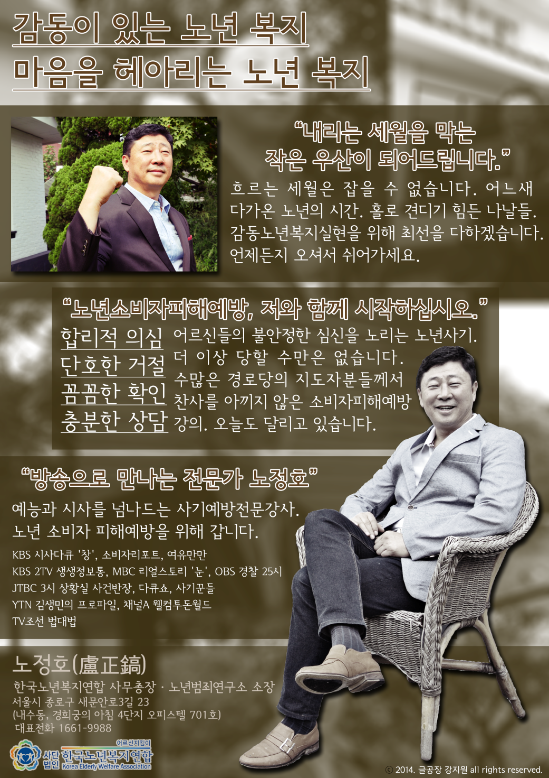
강사프로필

Slide 3

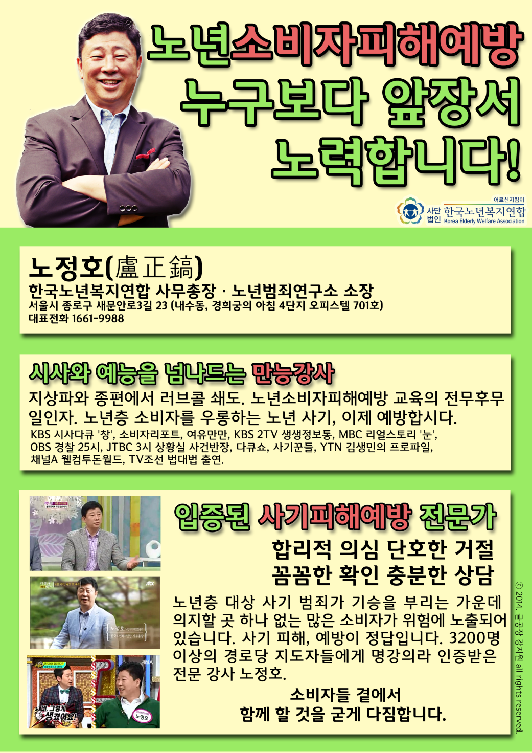
강사프로필

Slide 4

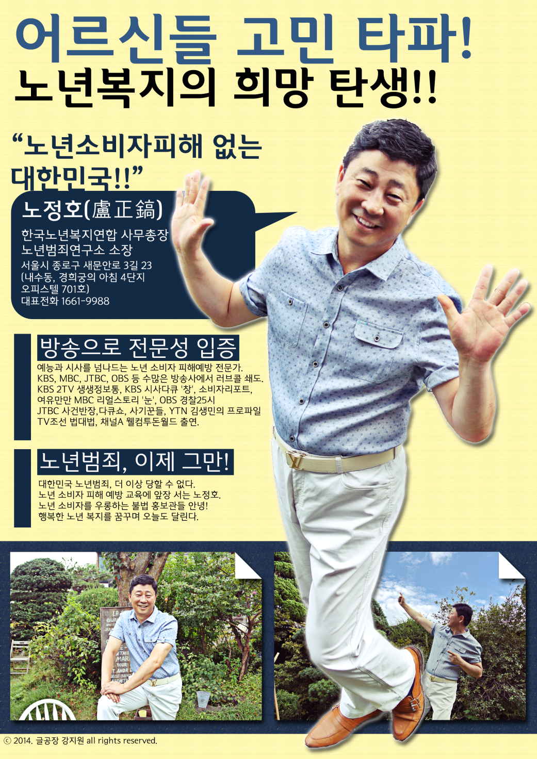
강사프로필

Slide 5
노정호??
http://youtu.be/haqKAjdzxrU

Slide 6
넌센스!!
송해가 목욕을 하면?
뽀송뽀송해

Slide 7
넌센스!!
옷을 벗기게 하는 채소는?
버섯(벗어..)

Slide 8
넌센스!!
할아버지가 좋아하는 돈은?
할머니

Slide 9
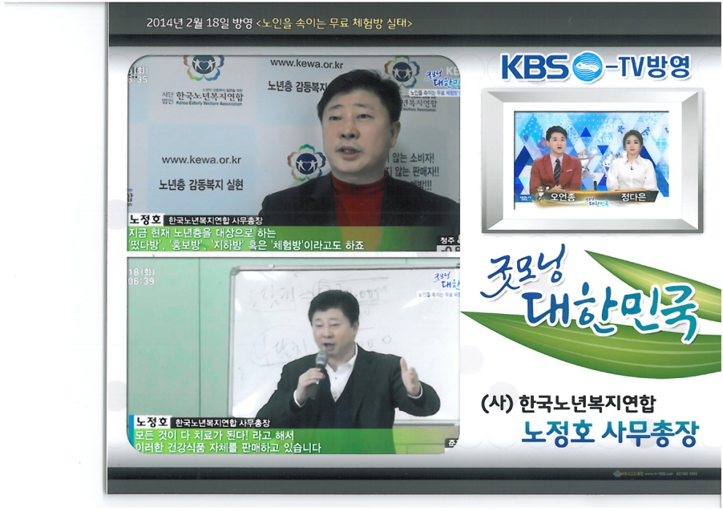

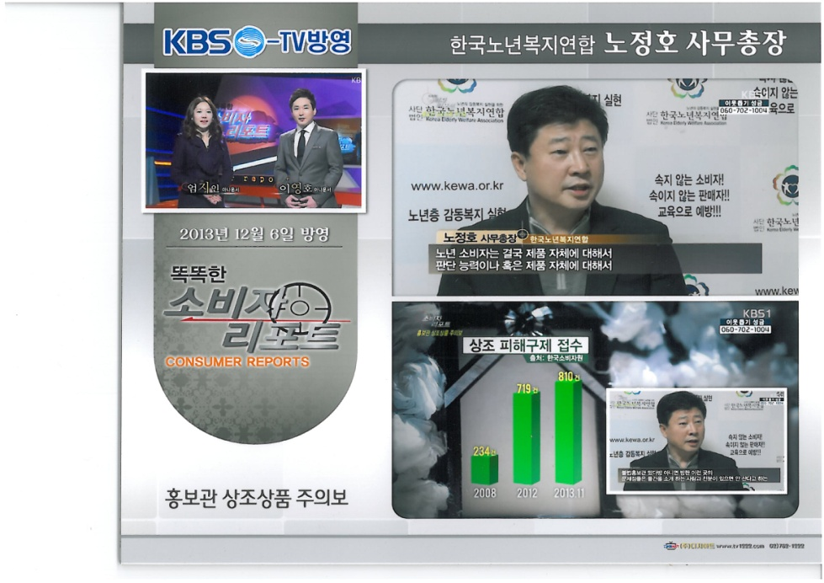
TV로 검증된 전문가
KBS 여유만만
KBS 굿모닝 대한민국
KBS 소비자리포트

Slide 10
사기예방전문가
노.정.호
와 함께하는 특별한 시간
1
노년층 사기예방교육의 필요성
교육 목적 및 기대효과
건강한 100세 시대

Slide 11
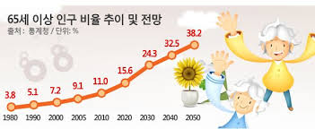
1. 필요성
노인
증가
노인
시장
증가
사회
다원화
다양한
수법
인구통계학적 변화
사회적 변화

Slide 12


2. 교육목적 및 기대효과
●목적
피해예방, 건전한 소비생활 유도, 피해 대처방법 안내
新 노년소비문화 창조
고령화시대 소비교육
실버 세대에 대한 긍정적이며 진취적인
새로운 노년소비자상을 제시.
불법, 부당판매에 대한
대처방법 및 요령 습득
세대간 사회통합
실버상품 종사자 교육
실버 세대, 그 삶의 지혜를
후대에게 전하고, 세대간 격차를 해소하는
통로 역할
노년층대상 종사자교육을 통하여 올바른 유통질서확립 및 원만한
소통의 장을 마련, 예방효과 기대

Slide 13
3. 건강한 100세 시대
신체적, 정신적으로 취약한 어르신,주부층들을 대상
정상적인 판매보다는 방문판매를 주로 이용
경로당 등 어르신들이 많이 모이는 장소를 이용, 사은품이나 유창한 화술로 구매 유도
건강에 관심이 많은 어르신들의 심리를 이용, 건강관련 상품을 주로 판매
경로잔치, 사은품 및 무료 추첨 상품 제공 등을 빙자, 고가의 제품 판매
수입이 없는 어르신들을 대상으로 하기 때문에 그 피해가 가정 내 불화로 확산
최근에는 빈 사무실을 장기간 임대(3~6개월)하여 제품설명회를 빙자한 물품 강매
‘일단 구매한 물건은 어쩔 수 없다’는 어르신들의 체념심리와 해약 절차를 모르는 약점을 교묘히 이용, 무조건 제품을 떠 맡기는 수법 구사

Slide 14
조금 더
특별한 교육
2
사기 수법
왜 노년층인가?
사기피해 예방법
시민감시단

Slide 15
1. 사기 수법
홍보관 | 떳다방 | 체험방 사기
1
공짜 상품을 미끼로 유인하고, 제품을 사지 않으면 상품을 주지 않거나, 중도 탈락을 시키는 수법
2
건강식품 과대광고 판매 수법
3
팀을 나누어 경쟁심을 유발시켜 제품을 강매하는 수법
춤과 노래로 흥을 돋우어 친밀감을 조성하고, 젊은 영업사원들이 “어머니”, ”누님” , “이모” 등 온갖 재롱을 떨어, 정을 이용해 제품을 판매하는 수법
4
5
제품의 포장을 제거하거나, 녹용 같은 경우 미리 짤라 놓은 제품을 빌미로 환불을 거부하는 수법

Slide 16
1. 사기 수법
효도관광빙자 사기 | 연예인 초청공연, 안마 등 제공 후 저질식품 고가판매
1
저가로 관광버스를 제공하여 효도관광을 빙자하여, 특정회사를 모방한 홍보관 으로 유인하여, 식품 등을 만병통치약으로 선전하고, 저가의 제품을 판매하는 수법
2
연예인을 초청하여 공연을 하면서, 각종 무료 상품을 나눠주고 추첨방식으로 각종 건강식품과 생활용품을 무료로 준 뒤, 노인병치료에 특효가 있다며 판매하는 수법
3
전화로 무료 여행권이 당첨 되었다고 한 후 카드로 대금을 청구하는 수법
4
독거노인을 대상으로 임대아파트가 나왔다며 서류 접수비를 갈취하는 수법
5
공무원을 사칭하여 기초 수급자로 선정하여 생계비를 지원하겠다고 유혹해서 개인정보를 빼내는 수법

Slide 17
1. 사기 수법
보이스 피싱사기 수법
-계좌비밀번호가 도용되었다고 속여 개인정보를 빼내는 수법
자식이 교통사고나 납치가 되었다고 속여 돈을 요구하는 수법
자격증 취득 후 취업보장을 한다면 교재 등을 판매하는 수법
각종 사은품을 미끼로 개인정보 유출 후 불법유통시기는 수법
스미싱 사기 수법(SMS + Phishing)
-문자메시지로 [무료쿠폰제공][돌잔치초대장][모바일청첩장]등을 내용으로 문자메시지내 인터넷 주소를 클릭하면 악성코드가 스마트폰에 설치되어 피해자가 모르는 사이에 소액결제 또는 개인/금융정보를 탈취하는 수법
파밍사기 수법
악성코드에 감염된 사용자 PC를 조작하여 금융정보를 빼냄
은행을 사칭한 가짜 사이트로 유도하여 금융정보를 탈취하고 범행계좌로 이체시기는 수법

Slide 18
2. 왜 노년층?
환경적 요인
  가족의 부재, 무료한 일상, 경제정 불안, 고독, 일자리 희망
심리적 요인
  건강에 대한 불안
  외로움에 지친 일상
신체적 요인
  노화 과정에서의 질병
  사물을 분석, 추리, 기억, 해결 능력 감퇴

Slide 19
3. 사기예방
합리적인 의심
제품에 대하여 올바른 판단을 할 수 있는 능력을 기른다
불합리 하다고 생각이 들면 단호하게 거절 한다
업체의 상술이나 유혹에 넘어가 충동으로 물품을 구매했을 경우 14일 이내 취소가 가능하다. 다만 물건이 훼손되면 취소할 수 없으므로 제품은 개봉하거나 훼손하지 말고 보관한다
제품을 구매할 때는 꼭 환불, 해약 취소조건을 물어본다
건강보조식품이나 약은 공인기관의 검사필증이나 품질인증서가 있는지 확인한다
금전거래를 할 경우 반드시 [차용증]을 받아둔다
녹취 등 법적증거를 만든다
조심을 했는데도 거짓친절에 속아 피해를 당했을 때에는 경찰서나 소비자보호센터에 신고, 도움을 청한다

Slide 20
3. 사기예방
서울어르신상담센터: 02-723-9988
한국소비자보호원: 1372
한국노년복지연합: 1661-9988
경찰서: 112
상담/신고전화

Slide 21
3. 사기예방
합리적 의심
꼼꼼한 확인
단호한 거절
충분한 상담
아는 것이 힘이다!!!

Slide 22
3. 사기예방
1. 건강식품·건강용품의 효능· 효과에 대해 지나치게 과신하지 않는다.
2. 공짜·사은품에 현혹되지 않는다.
3. 일반 상점이 아닌 곳에서 물품을 구입할 때는 계약서꼭 받아둔다.
4. 구입 후 14일 이내에는 반품 또는 계약해지가 가능함을 기억한다.
5. 계약 관련 문제 발생시 소비자 보호기관과 상담한다.

Slide 23
내용증명
내용증명서란?
보내는 사람이 받는 사람에게 「어떤 내용의 문서(편지)를 언제 보냈는가」 하는 사실을 우체국에서 공적으로 증명하여 주는 제도.
민사상의 권리, 의무관계 등을 명확히 하고자 할 필요성이 있을 때 주로 이용

Slide 24
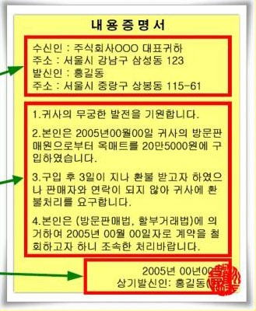
내용증명
발송인 및 수취인의 주소,
성명 반드시 기입
특별한 양식은 없고 6하원칙
에 따라 작성.
반드시 내용은 한쪽 면에만 기입하고,
감정적이고 격한 말은 쓰지 않는 것이 좋음.
마지막에 반드시 발송인
도장으로 날인

Slide 25
내용증명
복사본이든 원본
이든 상관없음
1부는 자신이 보관
2부는 우체국 접수창구에 제출
중요:우편 발송 시 배달증명으로 발송해야 내용증명의 실효성을 보장할 수 있다.

Slide 26

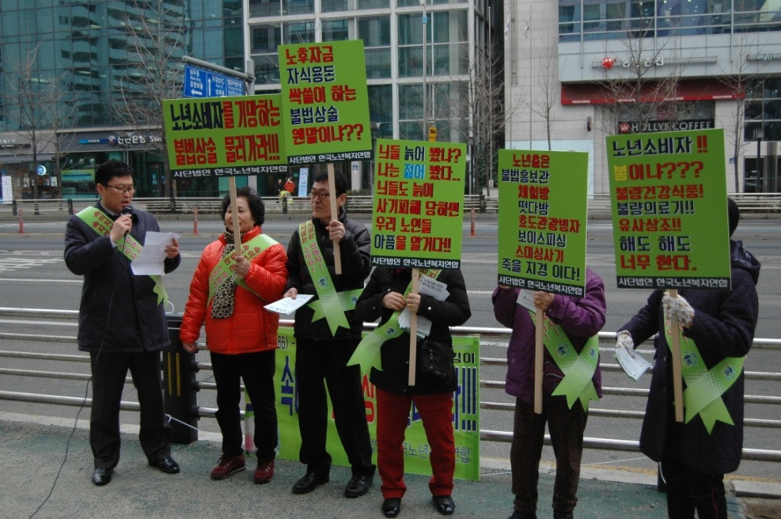
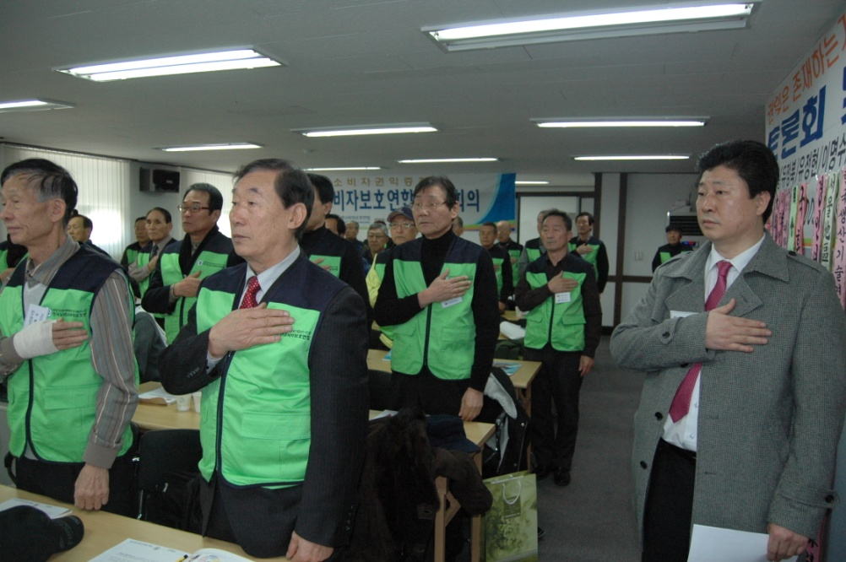
4. 시민감시단
노정호 사무총장

Slide 27
감사합니다

